Slide 1

TRƯỜNG ĐẠI HỌC CÔNG THƯƠNG TP. HCM
KHOA: CÔNG NGHỆ THÔNG TIN
BÁO CÁO TỐT NGHIỆP

Slide 2
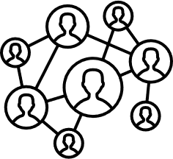
NGHIÊN CỨU CÁC THUẬT TOÁN
MÁY HỌC ỨNG DỤNG TRONG
PHÁT HIỆN TẤN CÔNG DDOS
12/2023

Slide 3


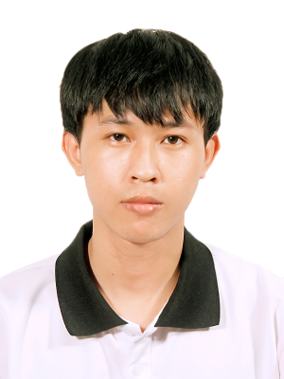

GVHD: TRẦN ĐẮC TỐT
CÁC THÀNH VIÊN
TRƯỞNG NHÓM
THÀNH VIÊN
THÀNH VIÊN
TRẦN MINH TRÍ
ĐINH PHẠM QUỐC QUYỀN
ĐẶNG HOÀNG DUY
01

Slide 4

NỘI DUNG TRÌNH BÀY
1
TỔNG QUAN VỀ DDOS VÀ BOTNET
THỬ NGHIỆM MÔ HÌNH TỐI GIẢN
4
2
NGHIÊN CỨU THUẬT TOÁN MÁY HỌC
THỰC NGHIỆM MÔ HÌNH MÁY HỌC
5
3
XÂY DỰNG MÔ HÌNH MÁY HỌC
02

Slide 5

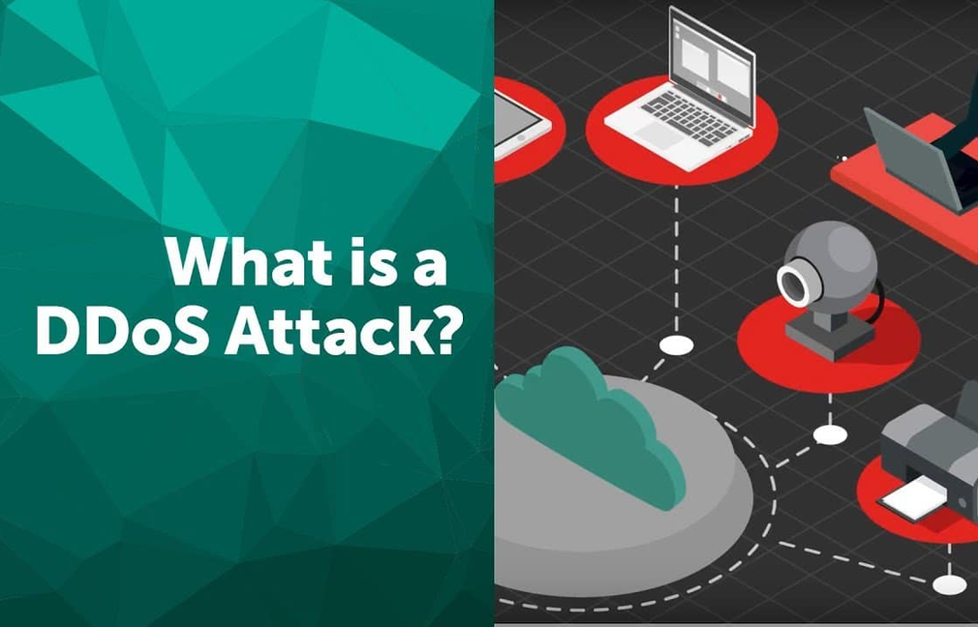
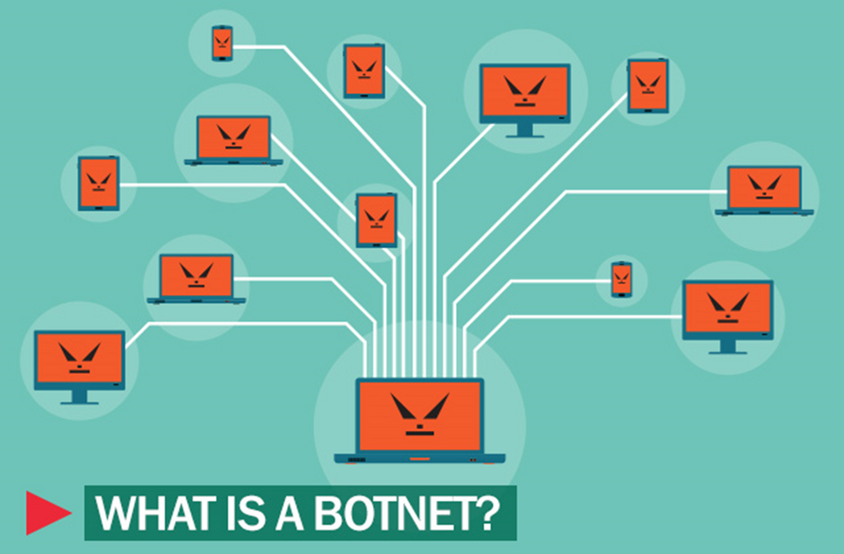
TỔNG QUAN
DDoS là gì ?
Botnet là gì ?
03

Slide 6
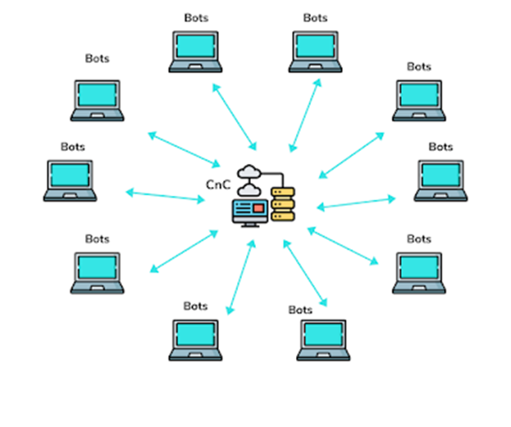
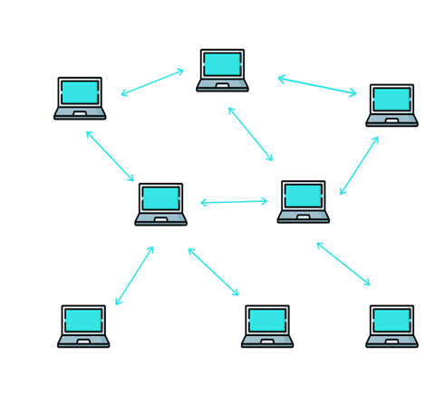
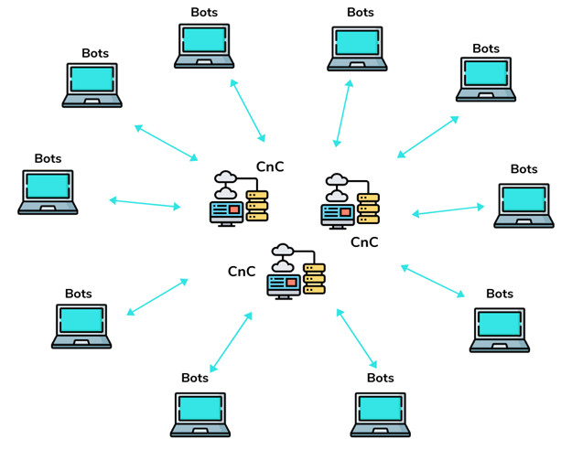
CÁC MÔ HÌNH CỦA BOTNET
SƠ ĐỒ MÔ HÌNH MULTI - SERVER
SƠ ĐỒ MÔ HÌNH STAR
SƠ ĐỒ MÔ HÌNH RANDOM
04

Slide 7
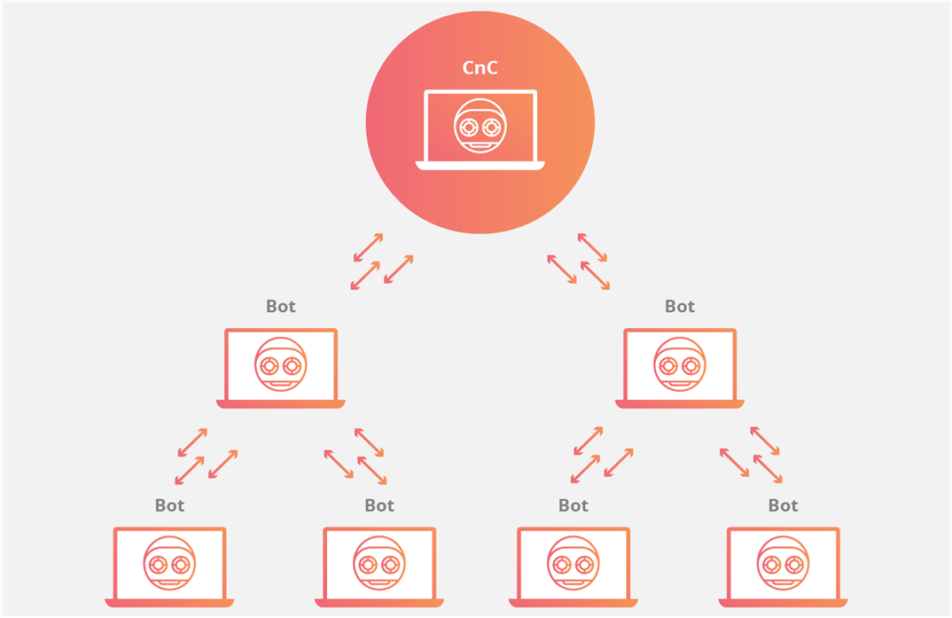
CÁC MÔ HÌNH CỦA BOTNET
SƠ ĐỒ MÔ HÌNH HIERACHICAL
05

Slide 8



KHẢ NĂNG LÂY NHIỄM CỦA BOTNET
ĐƯỢC ĐÍNH KÈM TRÊN CÁC MÃ ĐỘC KHÁC
CÓ THỂ ẨN MÌNH
ĐƯỢC NHÚNG VÀO CÁC THIẾT BỊ CÔNG NGHỆ
06

Slide 9

CƠ CHẾ HOẠT ĐỘNG CỦA BOTNET
B4
B1
ĐIỀU KHIỂN CHÚNG KHI TẤN CÔNG THÀNH CÔNG
TẠO BOTNET
B2
B3
CẤU HÌNH BOTNET
TẤN CÔNG NẠN NHÂN
07

Slide 10

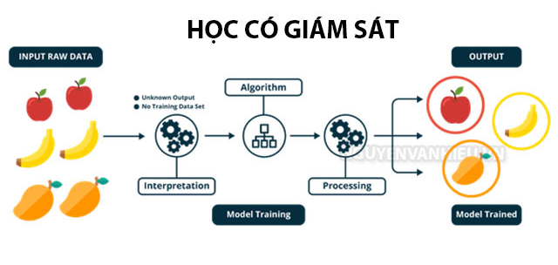
NGHIÊN CỨU THUẬT TOÁN MÁY HỌC
08

Slide 11




CÁC THUẬT TOÁN MÁY HỌC TRONG HỌC CÓ GIÁM SÁT
DECISION TREE
RANDOM FOREST
NAIVE BAYES
K-NEAREST NEIGHBORS
09

Slide 12

XÂY DỰNG MÔ HÌNH MÁY HỌC
B1
B4
BỘ DỮ LIỆU CTU-13
TRAINMODE
ĐÁNH GIÁ TẬP TRAINING
SƠ ĐỒ XÂY DỰNG MÔ HÌNH MÁY HỌC
B2
B3
TIỀN XỬ LÝ DỮ LIỆU
MÔ HÌNH SỬ DỤNG CÁC THUẬT TOÁN MÁY HỌC
10

Slide 13
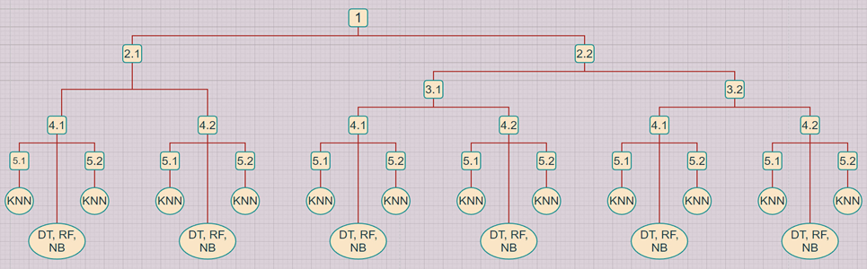
KỊCH BẢN MÔ HÌNH MÁY HỌC
(1): Đọc dữ liệu, xoá các cột/ tính năng không cần thiết, gán lại nhãn và xử lý các giá trị rỗng.
(2.1): Mã hoá các biến/ giá trị phân loại với giá trị số.
(2.2): Mã hoá các biến/ giá trị phân loại với One-hot Encoding.
(3.1): Lựa chọn cột/ tính năng với Chi-Squared.
(3.2): Lựa chọn cột/ tính năng với ANOVA.
(4.1): Cân bằng bộ dữ liệu với RandomUnderSampler.
(4.2): Cân bằng bộ dữ liệu với NearMiss-1.
(5.1): Chia tỉ lệ của các cột với Normalization.
(5.2): Chia tỉ lệ của các cột/ tính năng với Standardization.
11

Slide 14

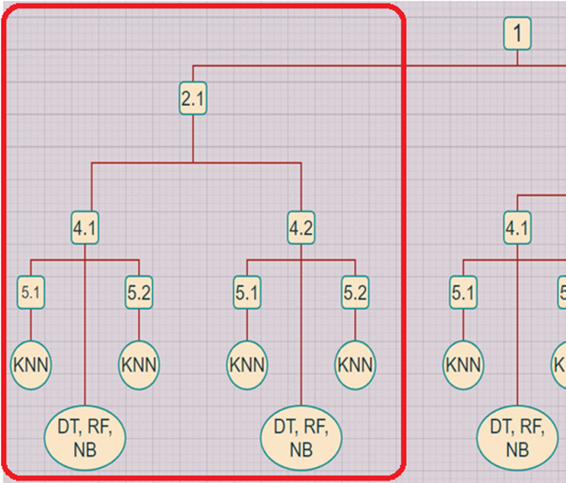
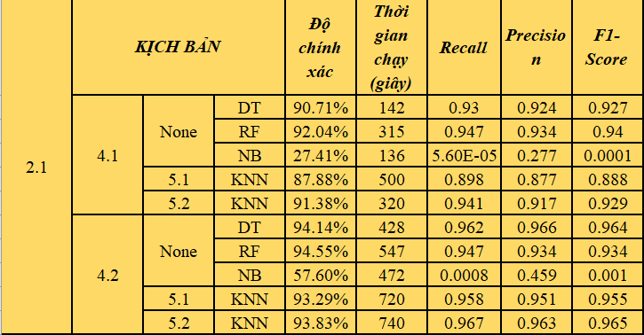
ĐÁNH GIÁ
Trường hợp độ chính xác mã hóa với giá trị số
12

Slide 15
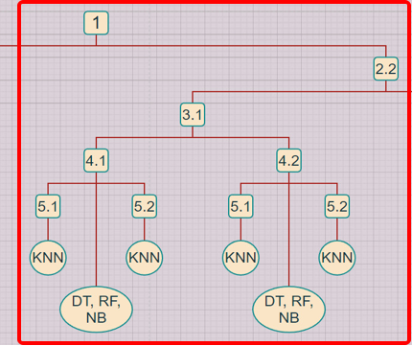
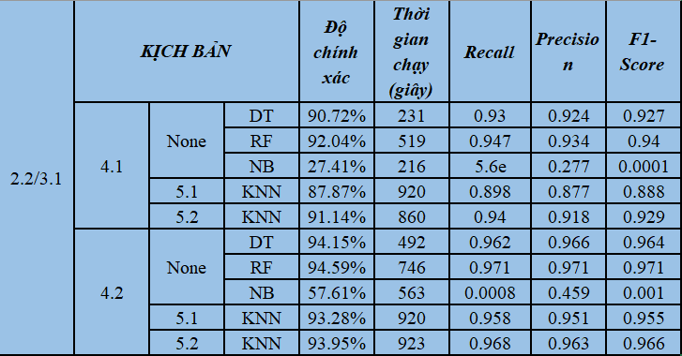
ĐÁNH GIÁ
Trường hợp kỹ thuật lựa chọn tính năng Chi-Squared
13

Slide 16
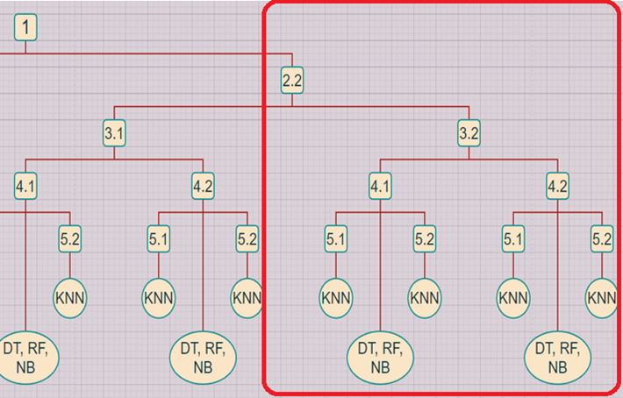
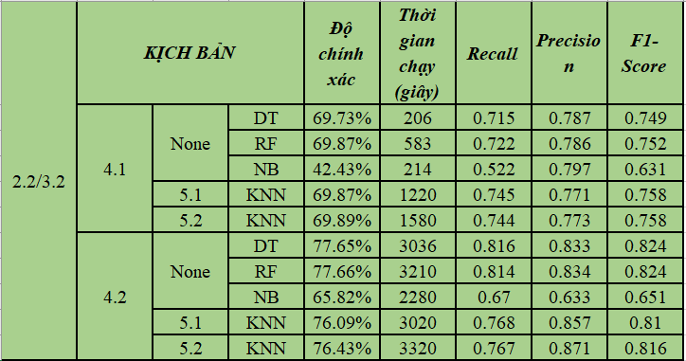
ĐÁNH GIÁ
Trường hợp kỹ thuật lựa chọn tính năng ANOVA
14

Slide 17


THỬ NGHIỆM MÔ HÌNH TỐI GIẢN
CÁC BỘ DỮ LIỆU
CIC-IDS 2017
CIC-DDoS 2019
CIC-IOT 2023
15

Slide 18
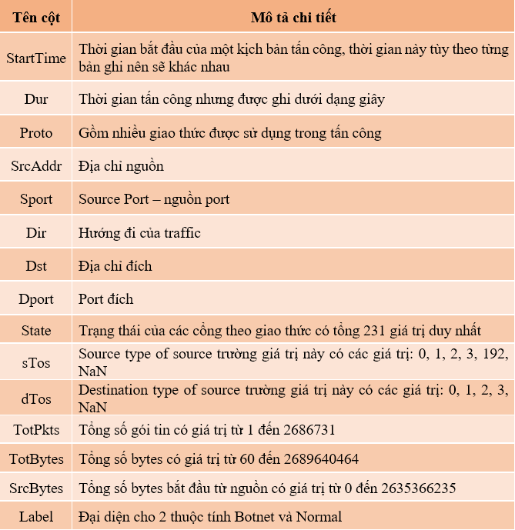
TRƯỜNG DỮ LIỆU FILE CSV
Mô tả chi tiết các cột dữ liệu
16

Slide 19
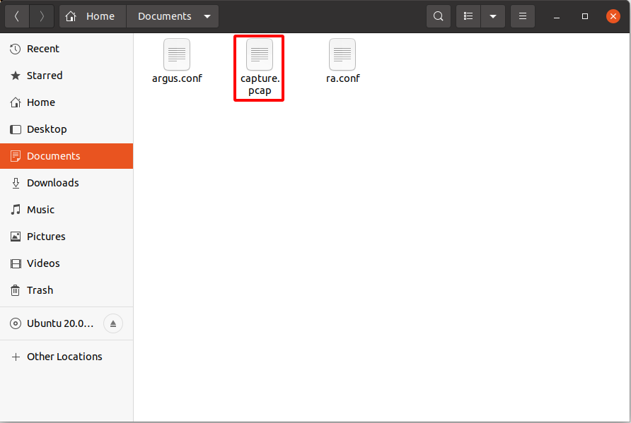
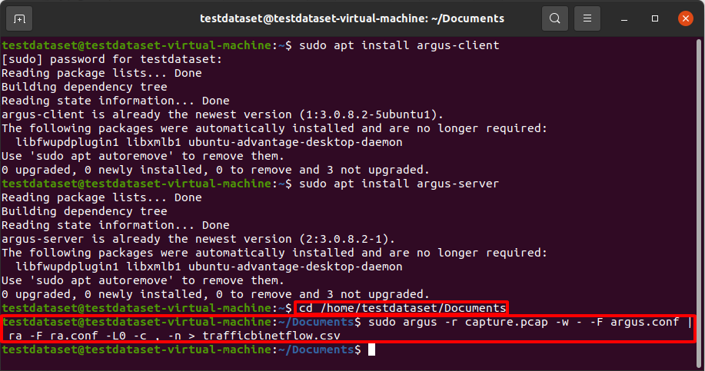
CHUYỂN ĐỔI FILE PCAP SANG CSV
File botnet-capture.pcap
Thực hiện chuyển file
17

Slide 20
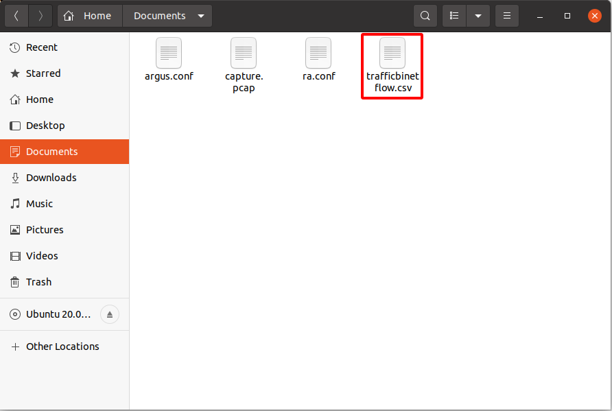
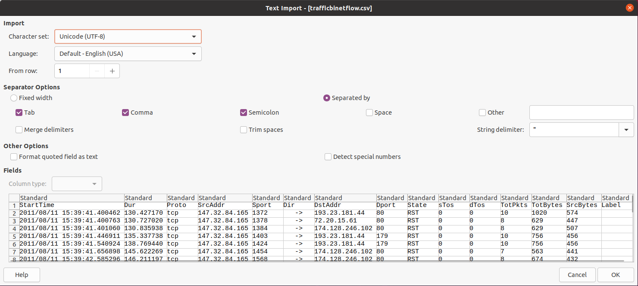
CHUYỂN ĐỔI FILE PCAP SANG CSV
Chuyển file capture.pcap sang file trafficbinetflow.csv
Trường và dữ liệu của file CSV
18

Slide 21
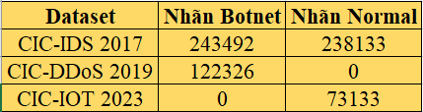
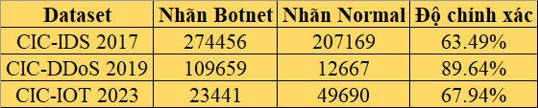
ĐÁNH GIÁ
Nhãn các bộ dữ liệu được dự đoán theo tác giả của chúng
Thống kê độ chính xác của các trường hợp với thuật toán Random Forest
19

Slide 22


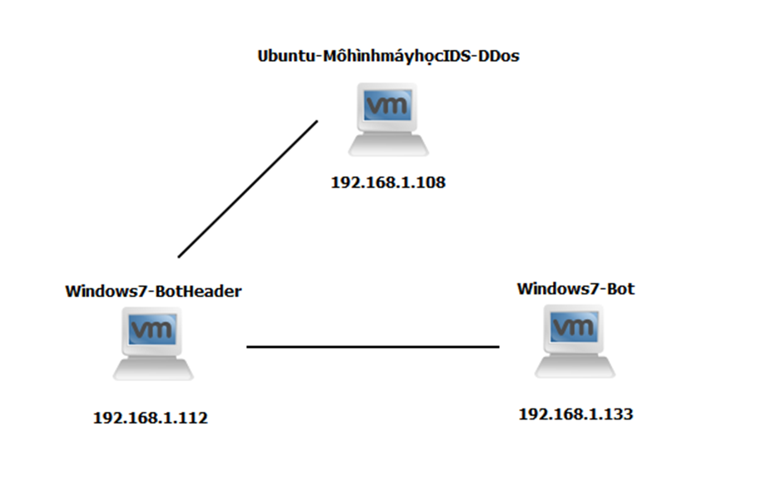
THỰC NGHIỆM MÔ HÌNH MÁY HỌC
Mô hình thực nghiệm máy học IDS – DDoS
20

Slide 23
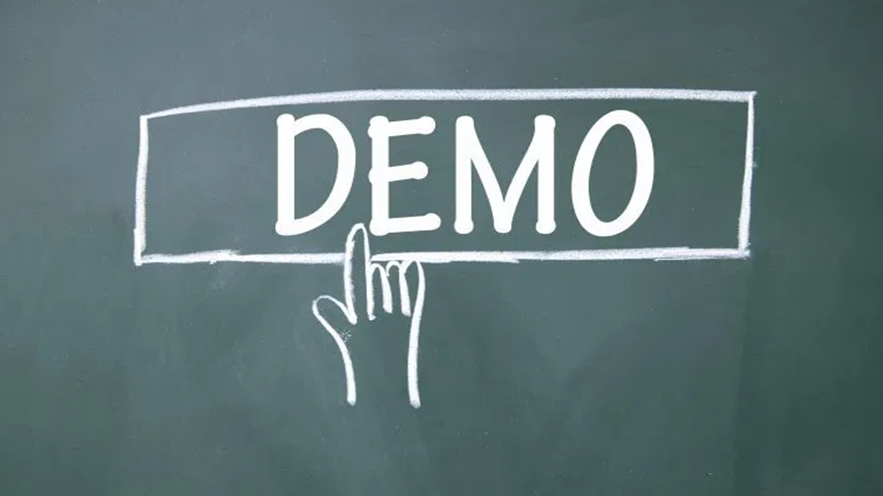

21

Slide 24


QUESTION
CÂU HỎI
22

Slide 25


23

